Slide 1

Інструктивно-методичні рекомендації щодо викладання навчальних предметів / інтегрованих курсів у закладах загальної середньої освіти у 2025/2026 навчальному році (лист від 13.08.2025 №1/16828-25).

Slide 2



Навчання у НУШ має ґрунтуватися на таких підходах
компетентнісному
діяльнісному
аксіологічному
У 2025/2026 навчальному році навчання у 5-8 класах буде здійснюватися за Державним стандартом базової середньої освіти (2020 р.), Типовою освітньою програмою для 5-9 класів закладів загальної середньої освіти, затвердженою наказом МОН від 09.08.2024 № 1120, модельними навчальними програмами.
Для викладання у 9-11 класах за Державним стандартом базової і повної загальної середньої освіти чинними залишаються інструктивно-мето-дичні рекомендації щодо викладання на-вчальних предметів / інтегрованих курсів у закладах загальної середньої освіти у 2024/2025 навчальному році (лист МОН від 30.08.2024 1.1/15776-24).

Slide 3

Основа формування ключових компетентностей
особистісні якості, особистий, соціальний, культурний і навчальний досвід учнів та учениць
потреби та інтереси учнів та учениць, які мотивують до навчання
знання, уміння та ставлення, що формуються в освітньому, соціокультурному та інформаційному середовищі, у різних життєвих ситуаціях

Slide 4



Держстандарт заохочує вчительство працювати за особистісно орієнтованою моделлю освіти.

Slide 5



Модельна
навчальна
програма
Навчальна програма
Календарно-тематичне планування
Обравши модельну навчальну програму, учитель / учителька на її основі складає навчальну про-граму, у якій зазначає послідовність й орієнтов-ний час вивчення тем у певному класі з ураху-ванням особливостей технічного забезпечення, кадрового складу, рівня підготовки та освітніх пріоритетів учнівства тощо. У модельній навчаль-ній програмі авторські колективи пропонують послідовність вивчення тем, зміст і види навчаль-ної діяльності, які є орієнтовними. Тому з модель-ної навчальної програми вчитель / учителька до кожної теми навчальної програми добирає з-по-між запропонованих або ж додає ті елементи змі-сту й способи діяльності, що в умовах певного навчального закладу й класу є найоптимальні-шими.

Slide 6

Учитель / учителька має автономію у виборі організаційних форм, видів, методів та засобів навчальної діяльності з метою забезпечення передбачуваних Державним стандартом навчальних досягнень учнів / учениць як результату освітнього процесу.
Іншою важливою умовою організації освітнього процесу є вибір системи методів і прийомів активного навчання, зокрема змішаного. Форми організації освітнього процесу мають враховувати види навчальної діяльності, що пропонуються обраною навчальною програмою, а також мають бути спрямовані на подолання викликів, зумовлених особливостями освітнього процесу в умовах воєнного стану, зокрема подолання освітніх втрат.

Slide 7

При плануванні уроків потрібно визначити види навчальної діяльності учнівства з використанням компетентнісного і діяльнісного підходів.
Вимоги до уроку
урок повинен передбачати не лише виклад матеріалу, змісту, але й завдання, що передбачають засвоєння, застосування навчальної інформації на практиці;
частина знань і вмінь повинна бути отримана учнями та ученицями у процесі самостійного пошуку шляхом розв’язування пошукових задач та опанування способів діяльності у процесі пошуку;
виклад навчального матеріалу на уроці може і повинен бути варіативним. В одних випадках викладається готова інформація у формі пояснення, практичного показу і виконання вправ. В інших випадках матеріал вивчається шляхом постановки вчителем / вчителькою проблеми та розкриття шляхів і видів навчальної діяльності учнів / учениць для її доказового рішення.

Slide 8

Важливою умовою уроку є індивідуалізація навчання.
Цьому сприяє програмна позиція можливості індивідуального вибору засобів навчання на кожному уроці.
Використання навчального матеріалу різного ступеня складності за змістом, кількістю повторень, темпом виконання враховує інтереси та можливості різних учнів / учениць.
Складний матеріал, величина навантаження можуть виявитись не під силу деяким учням / ученицям для активного засвоєння і виконання.
Повідомлення учням та ученицям завдань для самостійного виконання передбачає, щоб вони могли поступово переходити від менш важких завдань до складніших.

Slide 9
На початку навчального року МОН рекомендує запланувати роботу щодо виявлення та (у разі потреби) подолання освітніх втрат учнів. Для цього важливо:
адаптувати навчальні програми;
використати внутрішньопредметні та міжпредметні зв’язки;
подбати про доступність викладу, наявність циклічного, інтервального повторення матеріалу, вправ на стабілізацію емоційного стану учнів, упровадження диференційованого навчання та формувального оцінювання.

Slide 10



Для організації змішаного та дистанційного навчання в 5–11 класах освітнім інструментом, який варто вико-ристовувати, є вебплатформа «Всеукраїнська школа онлайн» (ВШО).
ВШО – це національна освітня платформа з відеоуро-ками, тестами, вправами та готовими курсами для 5–11 класів.
Також для діагностики навчальних втрат розроблені діагностувальні роботи, які можна запропонувати для діагностування (первинного і вторинного) на початку 5 класу (за курс початкової школи), 7 класу (за курс 5-6 класів) та 9 класу (за курс 7-8 класів). У підсумку учні та учениці отримають не оцінку, а звіт із власни-ми результатами та перелік посилань на матеріали, які варто опрацювати, щоб надолужити ті теми, щодо яких були допущені помилки під час виконання завдань тесту.

Slide 11



На початку навчального року для учнів / учениць до-цільно запланувати роботу щодо ви-явлення та (у разі потреби) подолання їхніх ос-вітніх втрат з української мо-ви. Для цього можна викори-стовувати вже розроблені ва-ріанти тестування на плат-формі Всеукраїнська школа онлайн або видання «Діагно-стика та компенсація освітніх втрат у загальній середній освіті України: методичні ре-комендації».
Для організації роботи з подолання виявлених втрат
важливо адаптувати на-вчальні програми, викори-стати внутрішньопредметні та міжпредметні зв’язки, подбати про доступність викладу, наявність цикліч-ного, інтервального повто-рення матеріалу, вправ на стабілізацію емоційного стану учнів / учениць, упровадження диферен-ційованого навчання та формувального оціню-вання.

Slide 12


8 клас
На заняттях з української мови у 8 класі учні та учениці вивча-тимуть синтаксичні відомості:
Вивчення творів української літератури у 8 класі
одним з основних акцентів має бути робота, спрямована на розвиток словникового запасу учнів / учениць.
Під час вивчення граматичних тем це сприятиме правильному сприйманню граматичної форми й доцільності синтаксичної конструкції.
У модельних навчальних програмах з української мови не виокремлено спеціальних уроків розвитку мовлення учнівства, оскільки кожен урок має бути зорієнтований на розвиток дитини.
ґрунтується на хронологічно-стильо-вому принципі з урахуванням жанро-во-родової специфіки. На заняттях української літератури рекомендовано вивчення творів, де художньо відтво-рено добу прадавньої України в реа-ліях сучасної літератури, водночас обмежено кількість творів давньої літе-ратури, що обумовлено врахуванням читацьких інтересів і недостатнім чи-тацьким досвідом сучасних учнів / уче-ниць.
УКРАЇНСЬКА МОВА

Slide 13



8 клас
Передбачено ознайомлення учнів / учениць із творами класичної та сучасної української літератури різних жанрів:
повчання
Історична пісня
вірш
переспів
повість
балада
Історичне фентезі
комедія
дума
кіно-роман
водевіль
УКРАЇНСЬКА ЛІТЕРАТУРА

Slide 14

8 клас
Текстуальне опрацювання та позакласне прочитання художніх творів, визначених у чинних модельних навчальних програмах, а також вивчення поезії напам’ять має рекомендаційний характер.
Біографічні відомості про письменників варто обмежити стислими довідками про основні факти життя і творчості, що можуть зацікавити учнівство. Рекомендовано залучати твори інших видів мистецтва: живопису, музики, скульптури, кіно тощо.
Учителеві / учительці важливо керуватися тим, що згідно з вимогами до чинних модельних навчальних програм, кількість навчальних годин у цих нормативних документах не зазначається. Модельна навчальна програма визначає орієнтовну послідовність досягнення очікуваних результатів навчання, зміст навчального предмета, рекомендує види навчальної діяльності. Такі вимоги пояснюються прагненням дати більше академічної свободи вчителю / учительці, які мають можливість на основі чинної модельної навчальної програми самостійно укласти навчальну програму.
УКРАЇНСЬКА ЛІТЕРАТУРА

Slide 15

8 клас
Урізноманітнити освітній процес під час онлайн-уроків можна за допомогою таких завдань
створення чатів або постерів у додатках Canva PlayBuzz, Miro, Jamboard
здійснення віртуальних мандрівок у музеї
аналіз фото, документів, пізнавальних текстів, розміщених на віртуальних дошках Jamboard, Padlet
участь в онлайн-опитуваннях, тестуваннях, змодельованих за допомогою Google Forms, Online Test Pad, Poll everywhere
В умовах дистанційного навчання української літератури фахові вміння вчителя / вчительки-словесника використовувати цифрові сервіси та онлайн-інструменти для
урізноманітнення освітнього процесу:
створення можливості для розвитку творчої активності учнів та учениць,
формування навичок добирати навчальну інформацію з різних інформаційних джерел,
застосування медіаресурсів для залучення контекстуаль-них зв’язків.
УКРАЇНСЬКА ЛІТЕРАТУРА

Slide 16

8 клас
Можливості використання окремих елементів компаративістики
порівняння явищ однієї національної літератури
художніх творів різних національних культур
художніх текстів і медіатекстів (наприклад, кінофільмів, мультфільмів за прочитаними творами тощо)
літературних творів і творів інших видів мистецтва
художніх і нехудожніх текстів (науково-популярних, документальних тощо)
оригіналу і перекладу
Викладання зарубіжної літератури у 8 класі закладів загальної середньої освіти здійснюється українською мовою. Твори зарубіжних письменників у курсі зарубіжної літератури вивчають в українських перекладах. Для зіставлення можливе залучення перекладів, переспівів іншими мовами, якими володіють учні та учениці.
ЗВЕРНІТЬ УВАГУ!
Потрібно завчасно перевірити необхідний цифровий контент для безпечної роботи з ним учнів та учениць, провести інструктаж щодо основних правил поведінки в інтернет-просторі та в онлайн-взаємодії, повідомити про необхідність дотримання етичних норм і академічної доброчесності.
ЗАРУБІЖНА ЛІТЕРАТУРА

Slide 17
8 клас
Великі за обсягом художні твори запро-поновано для вивчення в скороченому варіанті. Рекомендовані твори для поза-класного читання ідейно-тематично спів-відносяться з художніми творами для текстуального опрацювання.
Вивчення інтегрованого курсу літе-ратур (української та зарубіжної) ґрунтується на хронологічно-сти-льовому принципі опрацювання художніх творів з урахуванням їх жанрово-родової специфіки.
На основі ідейно-тематичного спів-відношення запропоновано розгляд художніх творів української та за-рубіжної класики в проєкції на тек-сти інших історичних періодів. Такі тематичні паралелі є важливими, оскільки можуть підсилювати пізна-вальні і читацькі інтереси учнів / учениць, які матимуть змогу про-слідкувати художнє осягнення кон-кретної історичної доби та діяльно-сті її відомих представників у ху-дожніх текстах інших історичних періодів, зокрема і в сучасних творах.
УВАГА!
Незалежно від обраного способу викладання літератур (як окремих курсів української та зарубіжної, так і у межах інтегрованого курсу), вивчення текстів напам’ять не є обов’язковою формою роботи (немає вимоги робити запис про результати перевірки вивчення учнями та ученицями творів напам’ять із подальшим виставленням оцінок у журналі в стовпці без дати).
ІНТЕГРОВАНИЙ КУРС ЛІТЕРАТУР (УКРАЇНСЬКОЇ ТА ЗАРУБІЖНОЇ)

Slide 18

УВАГА!
Водночас для викладання у 9–11 класах за Державним стандартом базової і повної загальної середньої освіти чинними залишаються Інструктивно-методичні рекомендації щодо викладання навчальних предметів / інтегрованих курсів у закладах загальної середньої освіти у 2024/25 навчальному році.
https://osvita.ua/legislation/Ser_osv/93000/

Slide 19
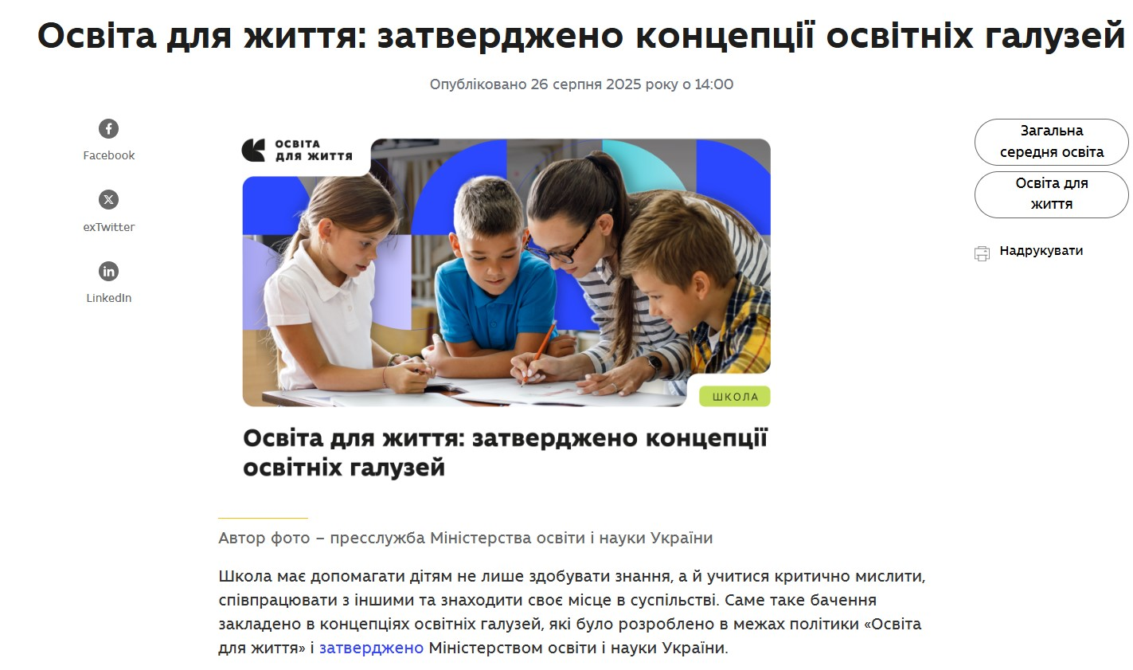

Slide 20
ДЯКУЮ, ШАНОВНІ КОЛЕГИ, ЗА УВАГУ!

